Slide 1



PROMETHEUS
Progressive methods of thermal high-resolution earth surveillance for urban sustainability
PROMETHEUS wird einen umfassenden Ansatz zur hochauflösenden thermischen Kartierung in Städten bieten. Die aus thermalen Fernerkundungssystemen abgeleiteten Daten werden als Grundpfeiler für evidenzbasierte Klimaanpassungsstrategien dienen. Dabei wird versucht eine Brücke zwischen KI- und Umweltsektoren zuschlagen, Synergien zwischen Wissenschaft, Regierungsbehörden und innovativen Start-ups werden initiiert und so interdisziplinäre Verbindungen im Einklang mit dem Zielen der Ausschreibung zu stärken.
1.6.2024 – 31.5.2026
Lead: Partner:
Dirk Tiede
dirk.tiede@plus.ac.at
Abteilung Vermessung und Geoinformation

Slide 2
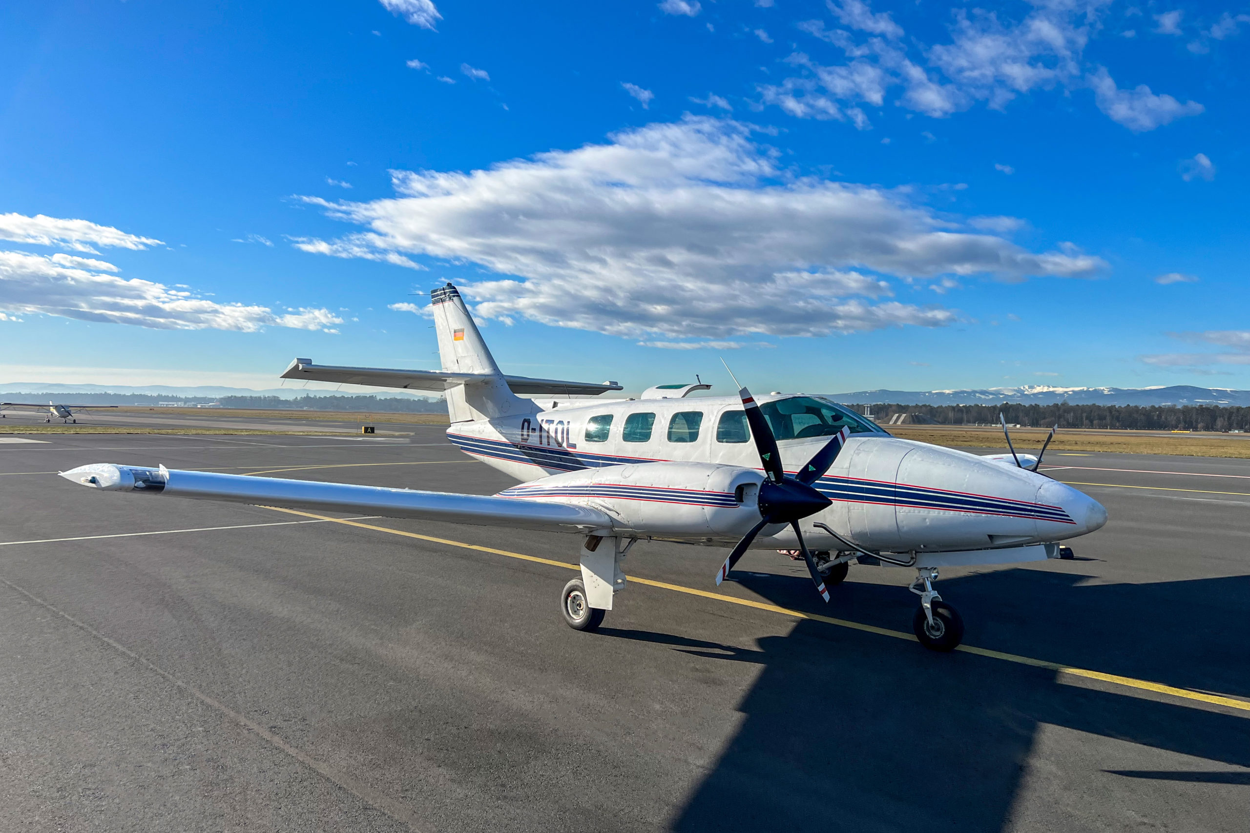
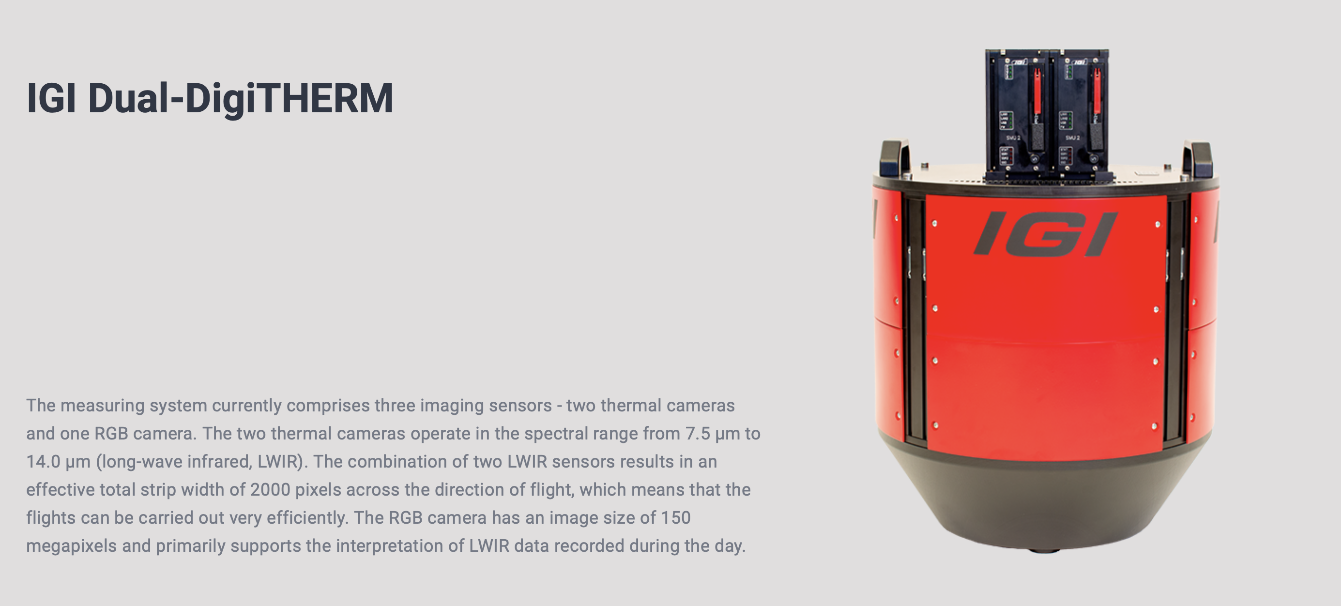
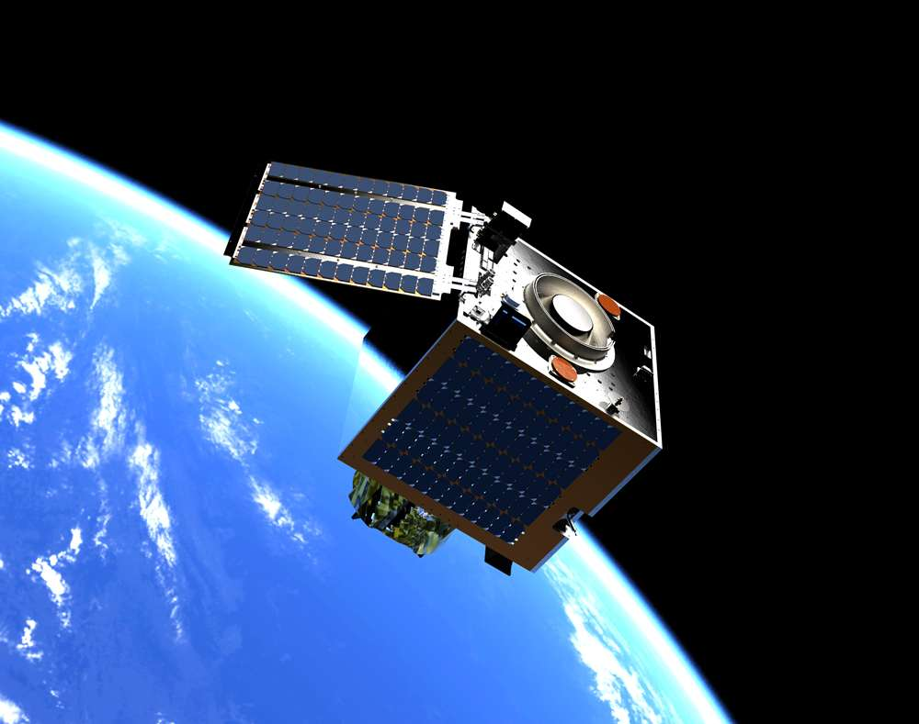
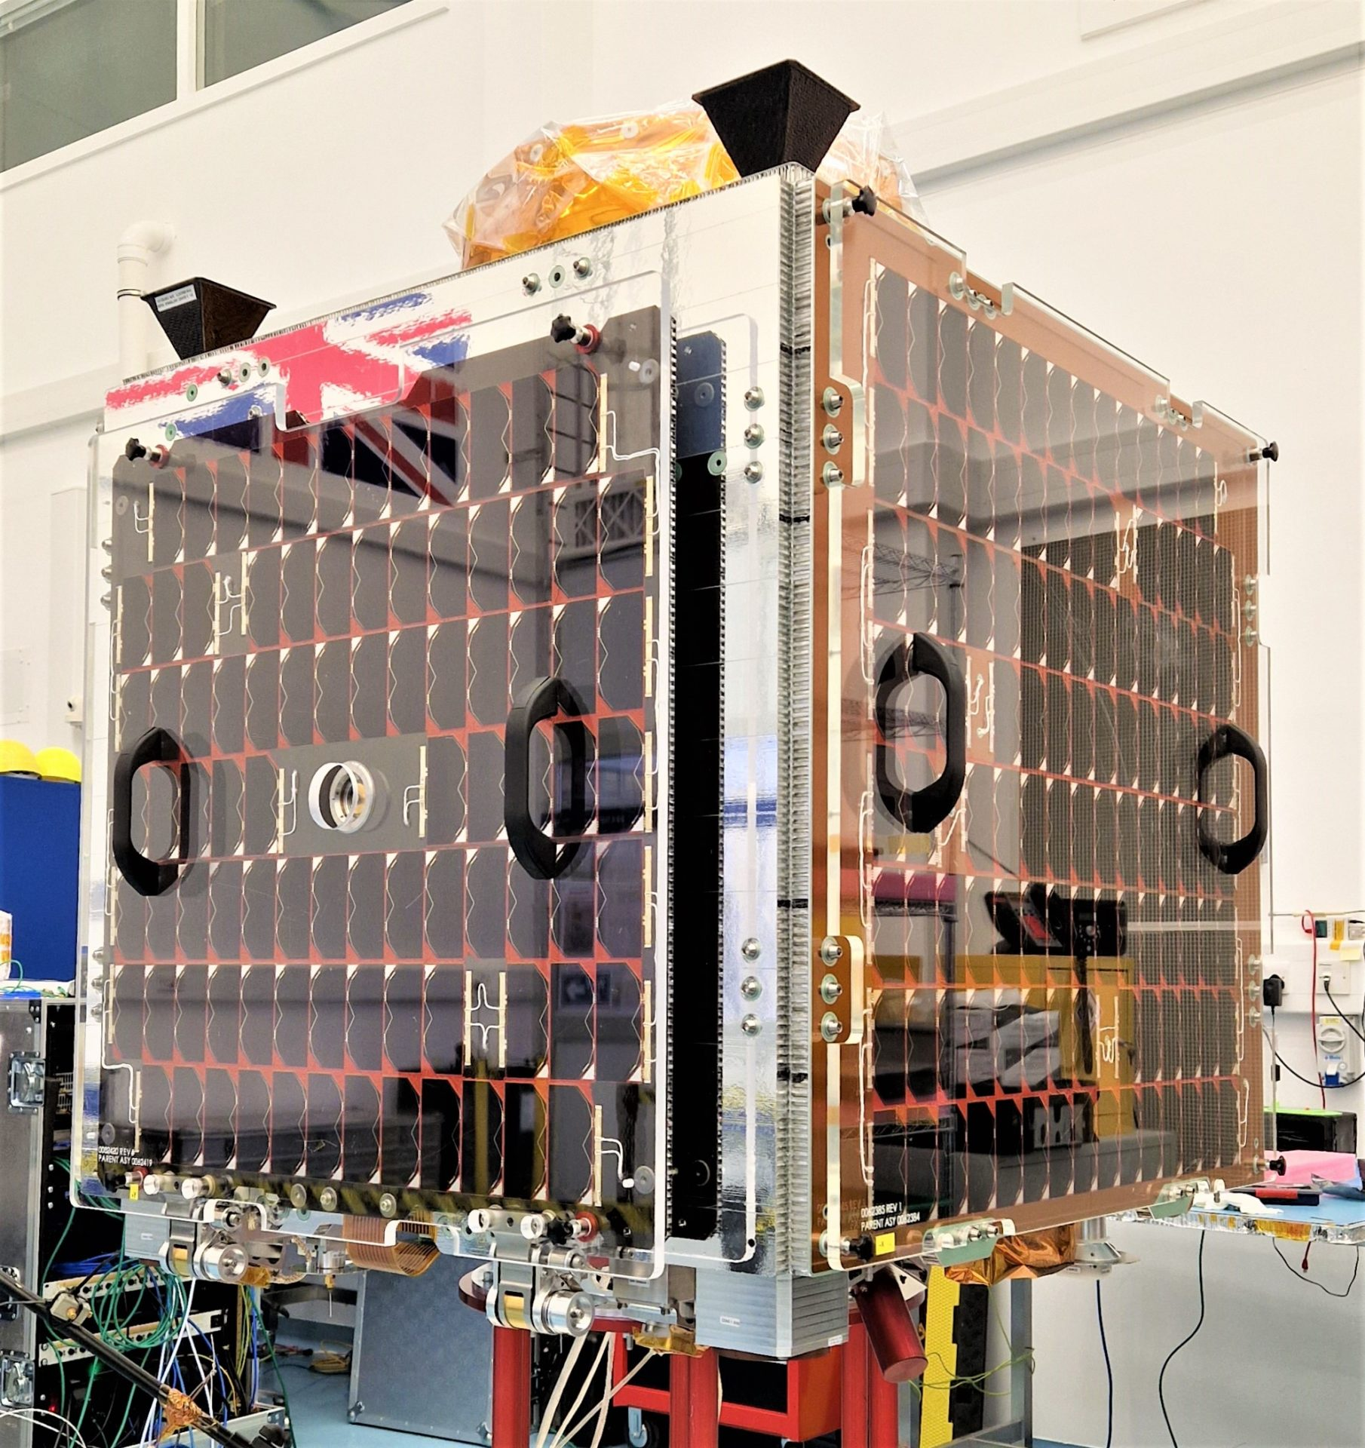
PROMETHEUS
PROMETHEUS erforscht skalierbare, hochauflösende thermische Kartierungsmethoden für Städte mittels neuester Satelliten und KI-Verfahren
Satelliten der neusten Generation werden zur Projektlaufzeit erste hochauflösende Daten liefern
Vorbereitenden Analysen werden mit speziell beauftragen Befliegungen vorentwickelt
KI-basierte Bildverarbeitungsmethoden werden genutzt und weiterentwickelt, um diese Ziele zu erreichen und weitere nachhaltige Modelle zu fördern
Hauptziele:
  Gewinnung verlässlicher thermischer Daten für nachhaltige Stadtentwicklung (Hitzeinseln im Sommer / Energieverluste im Winter)
  Integration in den digitalen Zwilling der Stadt Klagenfurt.
Source: AVT
Source: https://www.satellitevu.com

Slide 3
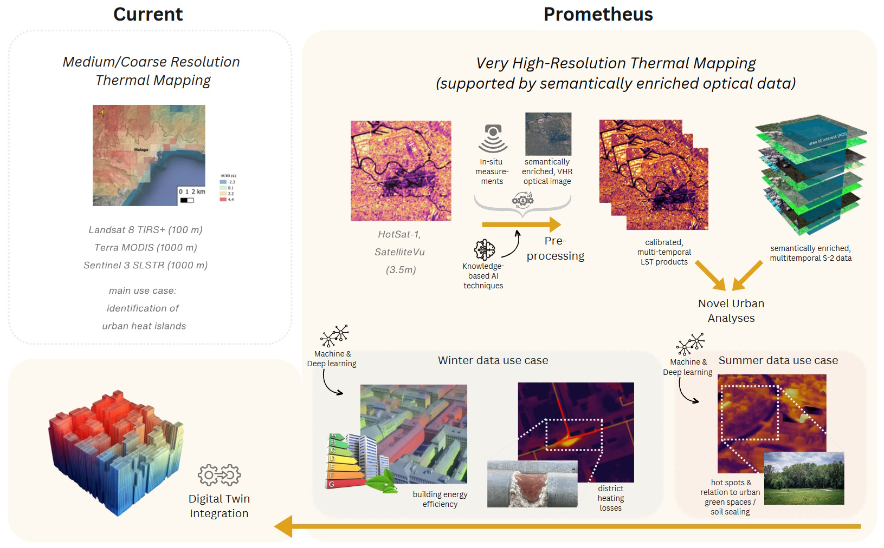
PROMETHEUS

